Slide 1
Филиал №3 МАДОУ «Верхнекетский детский сад»
Применение игровой технологии в опытно-экспериментальной деятельности с детьми старшего дошкольного возраста
Подготовила: Перебейнос Н.Л., воспитатель
2016 год

Slide 2
Цель использования: освоение ребенком способов познания мира.
Задачи:
Расширение познавательных способностей ребенка.
Развитие креативных способностей.
Формирование потребности к активной умственной деятельности.
Обогащение и активизация словаря ребенка.
Расширение представлений о предметах через признаки и их проявления.

Slide 3
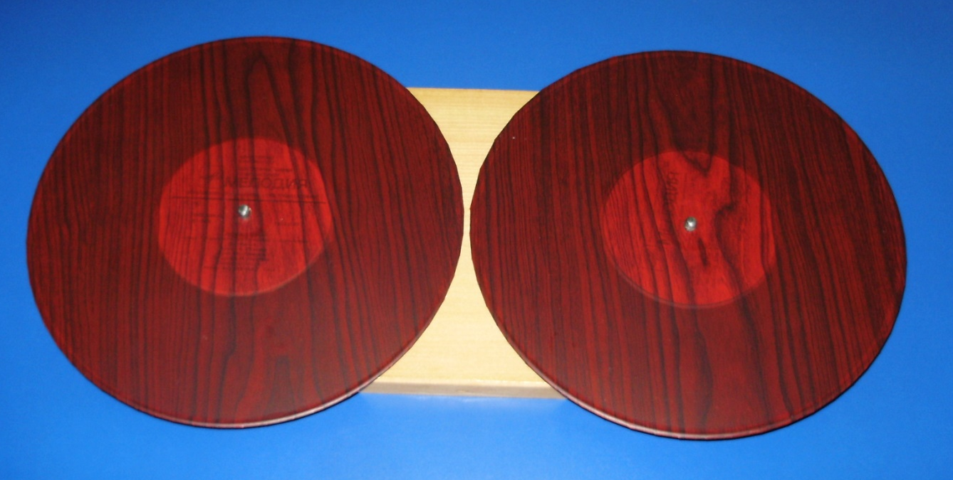
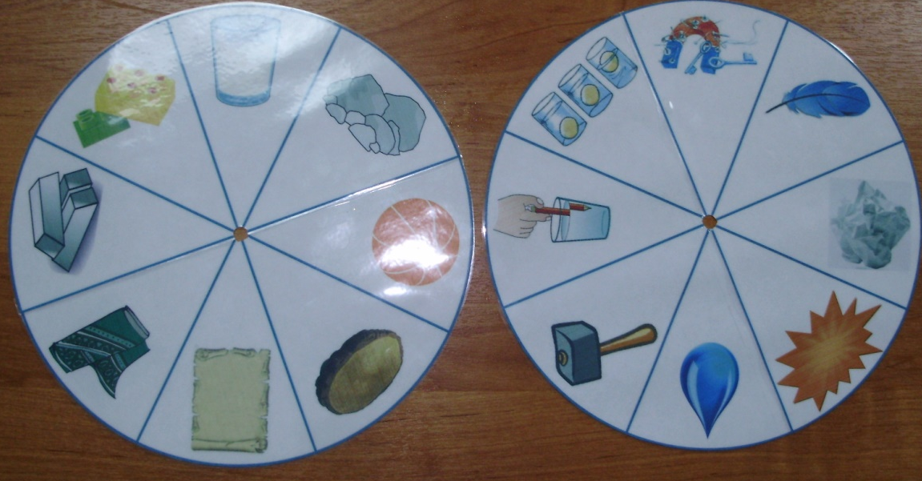

Slide 4
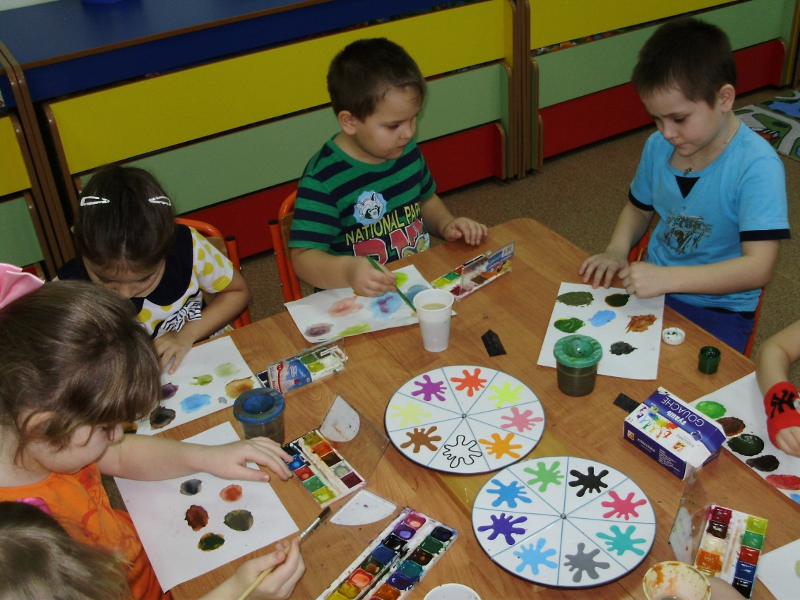

Slide 5
Материал Свойства Материал Свойства

Slide 6
Успехов в работе!

